Slide 1
대우건설 (047040)
7주차 · 한국 (KOSPI / KOSDAQ)
2026-10-12 시가 매수 → 2026-10-16 종가 매도
주간 수익률 -10.3% 벤치마크(KOSPI) -13.84%
초과수익 3.53%p
wk7 · 한국 (KOSPI / KOSDAQ) · 대우건설(047040)

Slide 2
파이프라인 구조
• Step 1 — 스크리닝 (LLM 호출 없음)
가격·거래대금 데이터로 전종목을 걸러 후보 20종목 확정
유동성 → 시가총액 → 중기 모멘텀+단기 반전 → 변동성 정렬
• Step 2 — Analyst (LLM + 웹 검색) : 20종목 → 3종목
뉴스·공시로 검증해 탈락시키는 단계. 선택은 하지 않는다
• Step 3 — Bull → Bear → Trader (LLM) : 3종목 → 1종목
매수 논거 구성 → 반박(동의 금지 강제) → 비교 후 최종 선택
• Step 4 — Selector (LLM + 웹 검색) : 한국 추천 vs 미국 추천 → 이번 주 1종목
각 시장 파이프라인의 결과물만 비교한다. 탈락한 후보는 넣지 않는다
• 각 단계는 이전 단계의 '응답 텍스트'만 받는다 (대화 히스토리 누적 금지).
• Bear가 Bull과 같은 맥락에 있으면 반박하지 않고 동조하기 때문이다.
LLM에게 '오를 종목을 추천해줘'라고 묻지 않는다. 후보는 기계적으로 먼저 확정하고, LLM은 그 안에서만 탈락·선택한다.
wk7 · 한국 (KOSPI / KOSDAQ) · 대우건설(047040) 2 / 8

Slide 3
사용 모델 및 프롬프트
단계 | 모델 | 웹 검색 | 입력 토큰 | 출력 토큰
analyst | claude-sonnet-5-5 | 사용 | 371,596 | 15,726
bull | claude-sonnet-5-5 | 미사용 | 7,180 | 6,365
bear | claude-sonnet-5-5 | 사용 | 222,437 | 19,829
trader | claude-sonnet-5-5 | 미사용 | 19,724 | 2,950
프롬프트 버전 v3 · 스크리닝 설정 3 · 실행 모드 auto | 프롬프트 전문은 제출 문서 참조
wk7 · 한국 (KOSPI / KOSDAQ) · 대우건설(047040) 3 / 8

Slide 4
Step 1 — 기계적 스크리닝 결과 (상위 10 / 20종목)
티커 | 종목명 | 6개월 모멘텀 | 5일 | ATR20 | 선택
002990 | 금호건설 | +220% | -10.5% | 10.8%
336260 | 두산퓨얼셀 | +8% | -4.5% | 8.8%
119850 | 지엔씨에너지 | +24% | -14.8% | 8.7%
024840 | KBI메탈 | +140% | -5.9% | 8.5%
008930 | 한미사이언스 | +46% | -1.9% | 8.3%
446540 | 메가터치 | +89% | -1.7% | 8.1%
241710 | 코스메카코리아 | +77% | -1.8% | 8.0%
332570 | PS일렉트로닉스 | +49% | -6.8% | 8.0%
319660 | 피에스케이 | +100% | -2.3% | 8.0%
047040 | 대우건설 | +49% | -6.3% | 7.6% | ★ 선택
기준일 2026-10-08 종가 · 후보 20종목 → Analyst가 3종목으로 압축 → Trader가 1종목 선택
wk7 · 한국 (KOSPI / KOSDAQ) · 대우건설(047040) 4 / 8

Slide 5
대우건설 — 선정 근거
• 한미사이언스와 피에스케이는 매도 측 반박이 매수 논거의 핵심(재료 미반영, 낙폭 반등 기준가)을 직접 무너뜨렸다. 대우건설에 대한 반박은 대부분 해석·밸류에이션 성격이라 핵심 논거가 상대적으로 유지된다.
• 3분기 영업이익 전망이 전년 대비 +190~202%(LS증권 1,710억원, 에프앤가이드 약 1,600억원)로 개선되어 있어, 증권사 프리뷰나 목표가 조정이 나올 여지가 있다. 다만 날짜가 없어 가중치는 두지 않는다.
• 시총과 거래대금이 커서 갭·체결 리스크가 작고 변동성이 세 종목 중 낮아 하방이 가장 덜 크다. 다만 확신도는 낮아 비중은 작게 가져가야 한다.
• Catalyst : 2026-10-14(수) 미국 9월 CPI 발표 후 10-15(목) 국내장 반응 및 PPI·소매판매(10-15). 금리 민감 건설주의 반등 여부가 관건이며, 종목 고유의 날짜 확정 catalyst는 없음
출처: Trader 단계 구조화 출력(pick.json)
wk7 · 한국 (KOSPI / KOSDAQ) · 대우건설(047040) 5 / 8

Slide 6
Bull vs Bear
매수 측
매도 측
• 건설주가 금리 하락과 낙폭과대 반등으로 동반 급등하고, 대우건설이 그 흐름을 탑니다. 3분기 실적 기대와 주택 원가율 개선 서사가 매수 명분이 됩니다. [추정] 근거가 되는 선례는 8월 초 건설지수가 사흘 만에 약…
• | 트리거 | 일정 | 상태 | |---|---|---| | 미국 9월 CPI | 10-14(수) 미국 현지 오전 8:30 발표가 통상적이며, 한국시간 밤입니다 | 일정 [확인됨], 발표 시각 [추정] | | 국내…
• 경로: 미국 CPI·PPI가 높게 나오면 금리 민감 건설주가 먼저 팔립니다. 10-15 국내장에서 반응이 나옵니다. 추세: 개별 악재 없이도 하락이 이어지는 종목입니다. 재경일보 마감 기사 기준은 다음과 같습니다.…
• | 매수 측 주장 | 검증 | |---|---| | 고점 대비 -58.8%라 이익 개선이 반영되지 않았다 | 과장. 이 낙폭은 저평가의 증거가 아니라 과열이 해소된 흔적입니다. 더팩트(5/12)는 올해 최고 956…
wk7 · 한국 (KOSPI / KOSDAQ) · 대우건설(047040) 6 / 8

Slide 7
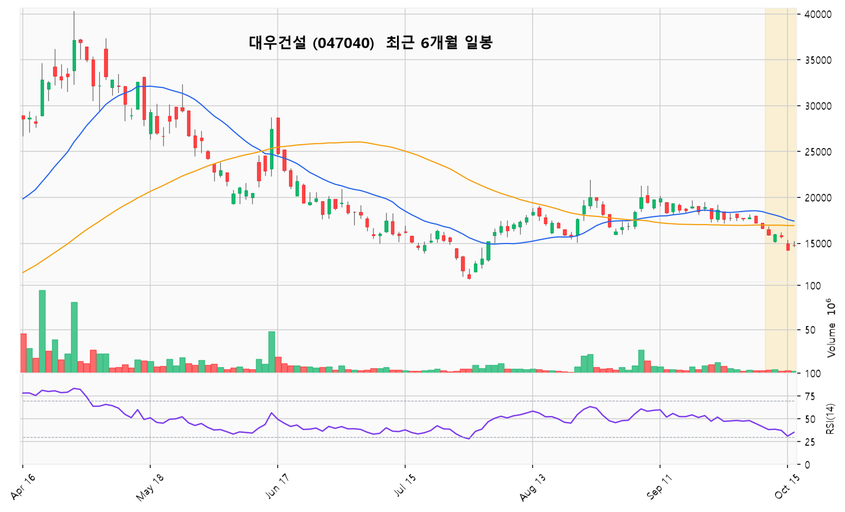
6개월 일봉 · 기술적 지표
6개월 모멘텀(최근 1개월 제외) +49.4% · 20일 -9.8% · 5일 -6.3% · 52주 고점 대비 -58.8% · ATR20/종가 7.6%
음영 = 평가 구간
wk7 · 한국 (KOSPI / KOSDAQ) · 대우건설(047040) 7 / 8

Slide 8
사후 검증 — 예측 대비 실제
• 실제 -10.3% vs 예측 -6~7% → 크게 실패 (하단 -6% 대비 -4.3%p)
• 벤치마크 KOSPI -13.84% → 초과수익 3.53%p
• 예상했던 최대 리스크 : CPI·PPI가 높게 나와 금리 부담이 커지고 건설주 약세가 이어지는 경우. 3분기 실적이 컨센서스 부합에 그치거나 발표일이 평가 기간 밖이면 올릴 재료가 없다. 최근 마감가 연속 하락과 '투자판단관련주요경영사항' 공시 등 내용 미확인 공시도…
• 무엇이 맞고 무엇이 틀렸는지 한 줄로 :
(직접 작성)
주차별 기록은 log.csv에 누적된다. 학기말 hit rate 분석의 원자료다.
wk7 · 한국 (KOSPI / KOSDAQ) · 대우건설(047040) 8 / 8

